Slide 1


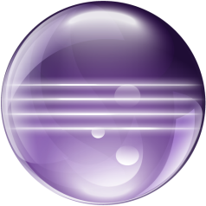

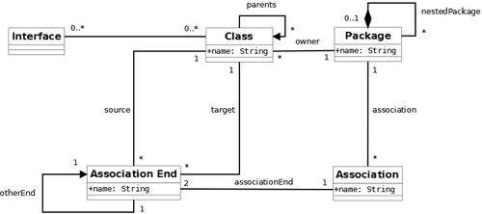
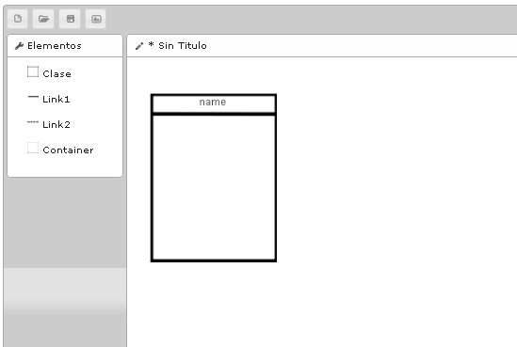
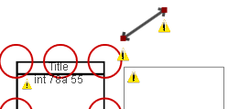

Diagramas Web: Aplicación web basada en MDE para el Desarrollo de modelos a partir de un Metamodelo.
Sandoval Giraldo E¹
¹ Estudiante de Ingeniería de Sistemas y Computación de la Universidad De Los Andes en Bogotá, Colombia
MOTIVACION
Actualmente hay pocas herramientas que manejan la lógica y semántica de un modelo cualquiera, en el campo de la ingenieria de modelos. Las más utilizadas están basadas en un framework del popular IDE de desarrollo eclipse llamado GMF (Graphical Modeling framework), el cual se basa una herramienta llamada EUGENIA. EUGENIA permite crear dinámicamente un editor de modelos según la especificación de un metamodelo, el cual, valida la lógica y la semántica del modelo construido. El problema de este editor es que es totalmente dependiente de dicho framework, haciéndola pesada y únicamente compatible con ciertas características. Diagramas Web , gracias a su total desarrollo en web/HTML5, nace para que los usuarios que deseen crear un modelo semánticamente correcto, lo hagan de manera fácil, rápida, y que puedan iniciar de no tener ninguna instalación a tener un editor de modelos que cubra la validación de estos.
OBJETIVOS
El objetivo es tener una herramienta de creación rápida y flexible de modelos de cualquier tipo. Los modelos resultado deben ser lógicamente y semánticamente correctos. Además, la definición de los elementos gráficos que representan el modelo, debe hacerse de manera fácil, y produciendo elementos gráficos ricos y personalizados.
LA HERRAMIENTA
La herramienta Consiste en una librería web desarrollada en Javascript, JQuery y HTML5 que, con base a un metamodelo permitirá la construcción de modelos con persistencia, cuya representación gráfica estará basada en un descriptor de visualización. A continuación se muestra la forma de funcionamiento de Diagramas Web.
Contexto de Diagramas Web
Diagramas WEB: Editor de modelo
Descriptor de Visualización
(Define gráficamente los elementos del Modelo)
XML
Visualización
<abre>
XML
Modelo
(Validado semánticamente)
Edición del Modelo <onUserEdit>
<persiste>
Metamodelo
(Describe el modelo)
ECORE
Validación del modelo
<abre>
El descriptor de visualización define la forma grafica en la que las instancias de un metamodelo se deben visualizar en el modelo. Por esta razón, este descriptor de visualización desarrollará una notación que permitirá el diseño de elementos gráficos ricos y personalizados que se asocien a los elementos existentes en el metamodelo correspondiente. La manera en la que este asocia dichos elementos se muestra a continuación.
Funcionamiento del Descriptor De Visualización
<definition>
…
<shape element = ‘Class’, shapetype=‘square’ …..>
…
<textbox value=‘class.name’>
</textbox>
</shape>
<shape>
</definition>
Metamodelo UML (fragmento)
Descriptor de Visualización
Elemento Visualizado en el Editor de modelos
En cuanto a las Validaciones, se realizan las mas básicas , tanto ontológicas como Lingüísticas. Algunas de estas se presentan a continuación.
Reglas Lingüísticas
Reglas Ontológicas
Asegura que los valores de atributos en las instancias de elementos de un metamodelo cumplan con el tipo de atributo especificado: Eint, Estring, Elong, Eboolean, entre otros nativos del framework EMF.
Verifica que las instancias contenidas por otra estén entre el limite superior e inferior que están definidos en el metamodelo.
Los conectores únicamente se conectan a las instancias que el metamodelo indique para el conector.
Asegura que los atributos obligatorios en una instancia de un elemento sean diligenciados.
BIBLIOGRAFIA
..
Gómez Paola, Sánchez Mario,Florez Hector, Villalobos Jorge. Co-Creation of Models and Metamodels for Enterprise Architecture Projects, Recuperado el 20 de Septiembre del 2013.
Eclipse Modeling Framework (EMF), Tomado de http://www.eclipse.org/modeling/emf/ el 25 de agosto del 2013.
Eugenia, Tomado de http://www.eclipse.org/epsilon/doc/eugenia/ el 25 de agosto del 2013.
Graphical Modeling Framework (GMF), Tomado de http://www.eclipse.org/modeling/gmp/ el 25 de agosto del 2013.

